Slide 1

Préparer et rédiger sa bibliographie avec le logiciel libre Zotero
Atelier - Ecole des Plantes de Paris
Frédérique Flamerie - 08-01-2026
Ce contenu est mis à disposition selon les termes de la Licence Creative Commons Attribution - Partage dans les mêmes conditions 4.0 International Deed.

Slide 2
Programme
Objectif : constituer sa bibliothèque personnelle et citer au fil de l’écriture d’un texte avec Zotero
Installer et configurer Zotero
  Installer les 3 composants de Zotero : logiciel, connecteur et extension de traitement de texte
  Effectuer les paramétrages minimaux
Constituer et organiser sa bibliothèque
  Enregistrer des références bibliographiques et des PDF
  Assurer l’exactitude et la complétude des informations bibliographiques
  Organiser sa bibliothèque avec les marqueurs, les collections, etc. [à voir en autonomie]
Citer au fil de l’écriture : citations et bibliographie récapitulative
  L’extension de traitement de texte pour Word ou LibreOffice
  Le style bibliographique « Ecole des Plantes de Paris »

Slide 3

Installer et configurer Zotero
Installer les 3 composants de Zotero : logiciel, connecteur et extension de traitement de texte
Effectuer les paramétrages minimaux

Slide 4
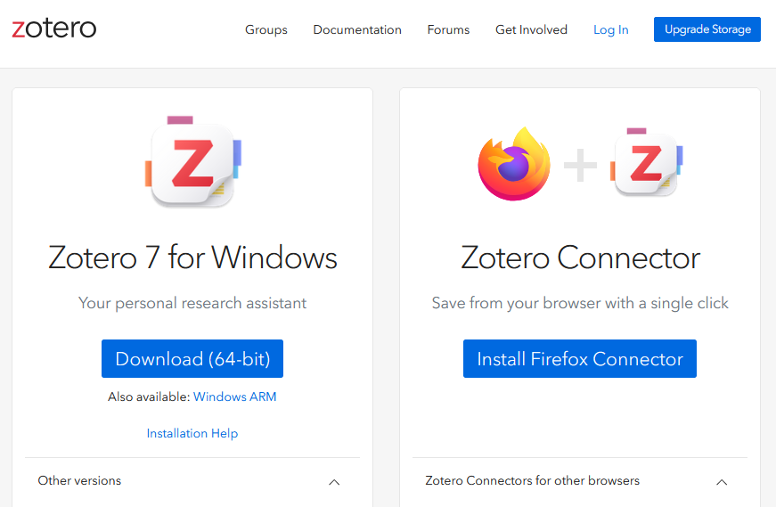
Installer Zotero
Installer Zotero
Rendez-vous sur : https://www.zotero.org/download
1 : le logiciel
2 : le connecteur
3 : l’extension de traitement de texte
→ installation automatique à l’installation de Zotero
Tutoriel vidéo pas-à-pas de l’université Aix-Marseille : Installation de Zotero - la procédure est la même pour Zotero 5 et pour Zotero 7

Slide 5
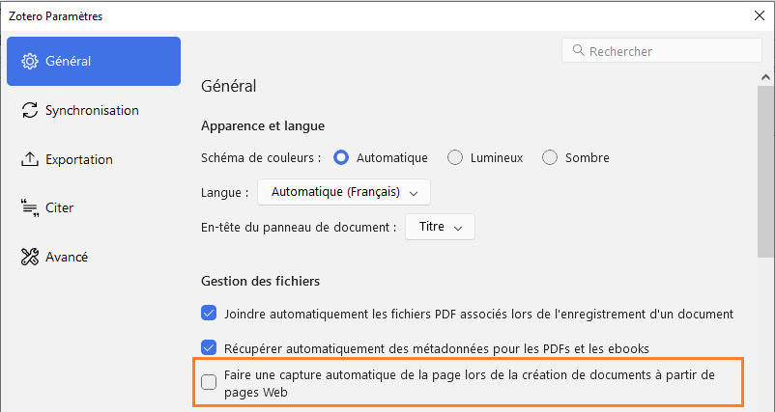
Configurer Zotero
Windows et Linux : ouvrir Zotero, puis menu Edition > Paramètres
Mac : ouvrir Zotero, puis barre des menus > Zotero > Paramètres (ou Préférences)

Slide 6
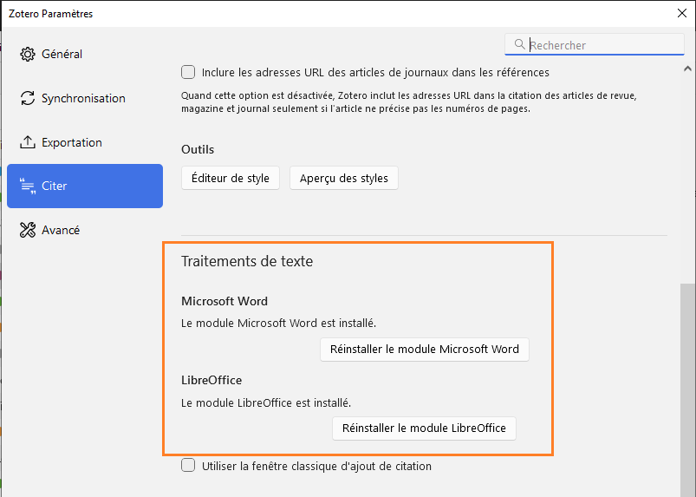
Configurer Zotero
Installer ou réinstaller l’extension de traitement de texte si nécessaire.
/!\ Pour LibreOffice un environnement d’exécution Java doit être installé.
→ voir le tutoriel de la BU de Rennes 2

Slide 7
Constituer et organiser sa bibliothèque
Enregistrer des références bibliographiques et des PDF
Assurer l’exactitude et la complétude des informations bibliographiques
Organiser sa bibliothèque avec les marqueurs, les collections, etc. [à voir en autonomie]

Slide 8
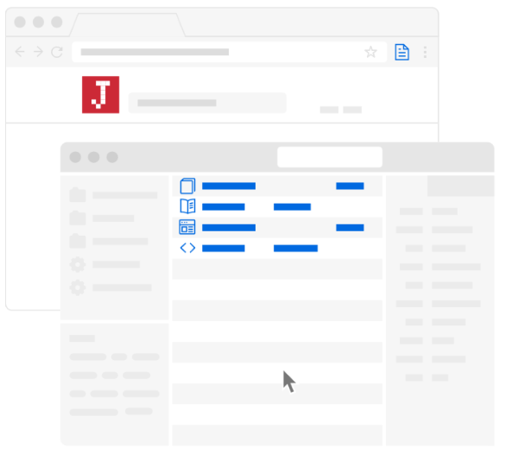
Enregistrer des réfs biblios et des PDF
Méthode 1 : avec le connecteur
Exemple 1 depuis un site d’éditeur :
https://doi.org/10.3390/f7030056
→ on enregistre en même temps la référence bibliographique ET le PDF du texte intégral
Exemple 2 depuis un catalogue de bibliothèque :
https://www.sudoc.fr/196083281
→ on enregistre seulement la référence bibliographique

Slide 9
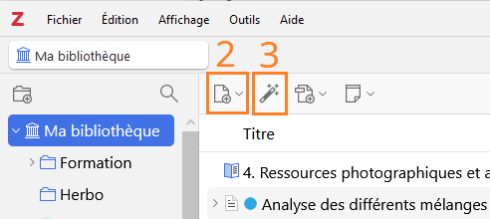
Enregistrer des réfs biblios et des PDF
Méthode 2 : la saisie manuelle
Quand on ne trouve pas le document sur un site en ligne ou que le site n’est pas compatible avec Zotero.
Méthode 3 : la baguette magique
Quand on a le numéro ISBN d’un livre ou le numéro DOI d’un article de revue scientifique (ou d’un chapitre de livre, d’un rapport, etc.).

Slide 10
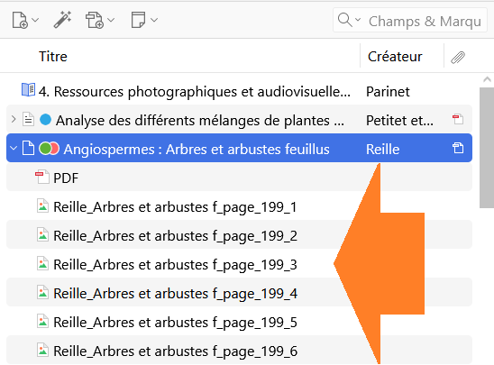
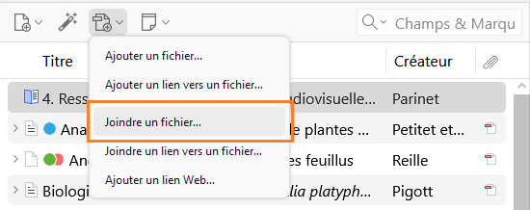
Enregistrer des réfs biblios et des PDF
Attacher manuellement des fichiers
Quand le fichier PDF n’a pas pu être téléchargé automatiquement, quand on veut ajouter d’autres fichiers comme des images au format .jpg ou autre.

Slide 11
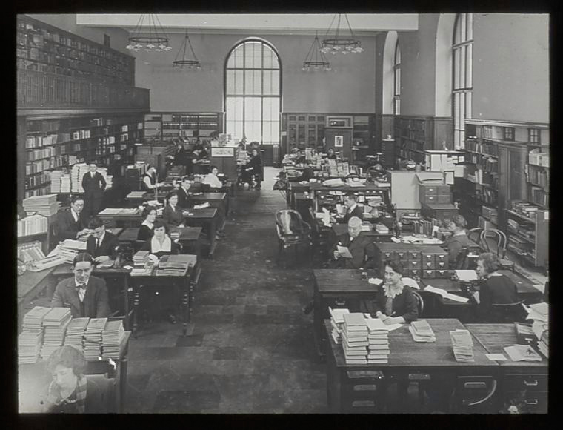
Vérifier sa biblio
Pour assurer l’exactitude et la complétude des informations bibliographiques
→ Zotero ne fait qu’enregistrer les données qu’il trouve ou que vous saisissez… C’est vous le cerveau !
Source image : New York Public Library : Miss Ives at her desk. FlickR

Slide 12
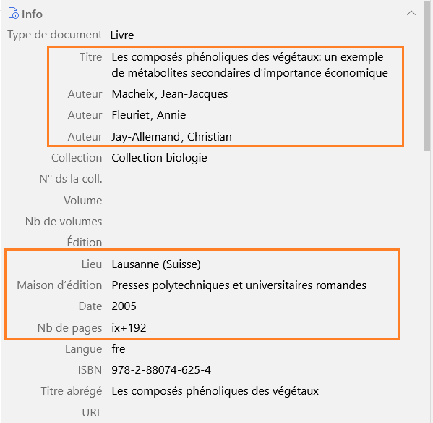
Modèle 1 : livre
Informations obligatoires
Titre
Auteurs
Lieu
Maison d’édition
Date
Nb de pages

Slide 13
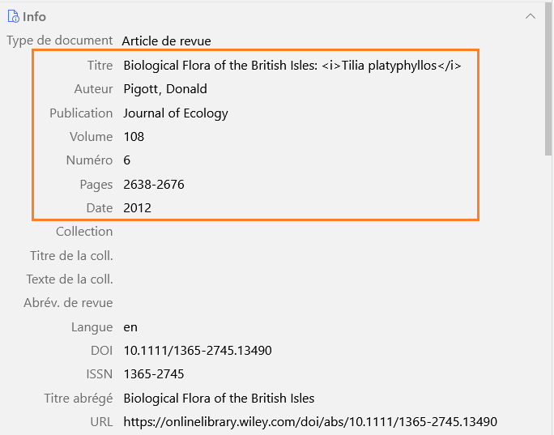
Modèle 2 : article de revue
Informations obligatoires
Titre
Auteurs
Publication
  = titre de revue
Volume
Numéro
  si applicable, certaines revues utilisent seulement le volume ; s’il n’y a qu’un numéro sans volume, saisir ce numéro dans « Volume »
Pages
Date

Slide 14
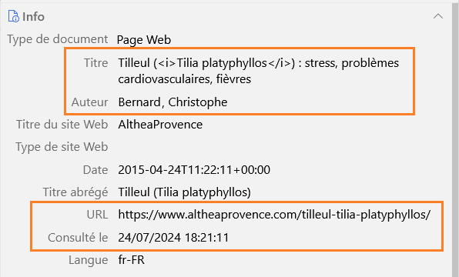
Modèle 3 : page d’un site web
Informations obligatoires
Titre
Auteurs
URL
Consulté le

Slide 15
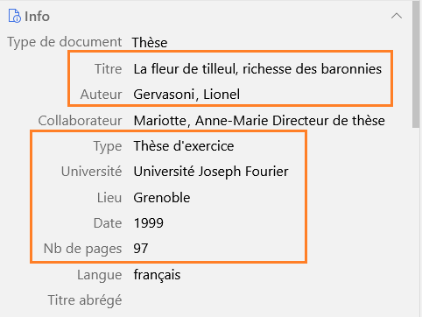
Modèle 4 : travail universitaire
Informations obligatoires
Titre
Auteur
Type
Université
Lieu
Date
Nb de pages

Slide 16
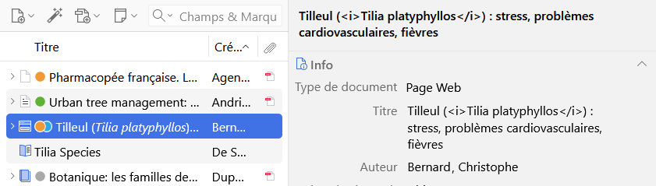
Outils d’aide dans Zotero
Le clic-droit offre de multiples services
  Sur les titres : transformation de la casse (MAJUSCULES → Initiale)
  Sur les auteurs : transformation de la casse et inversion prénom/nom
Mettre une partie d’un titre en italique : avec les balises <i> </i>
  Si le titre est rendu en italique, la partie entre balises sera en caractères droits.
  Pour les plus geek, l’extension de Zotero Linter permet d’utiliser un raccourci clavier pour cela.

Slide 17
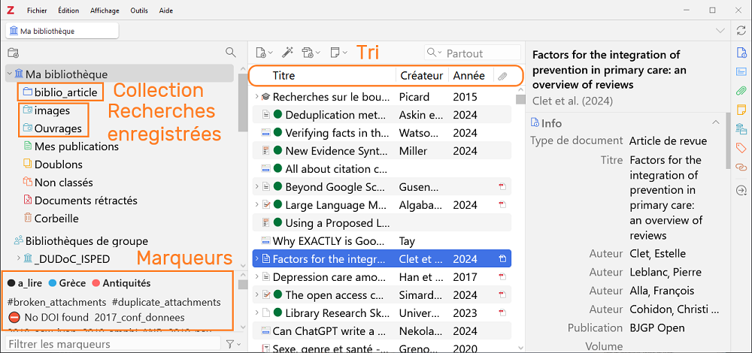
Organiser sa bibliothèque
A voir en autonomie avec
le tuto de la BU de Rennes 2
la documentation Zotero pour les marqueurs

Slide 18
Citer au fil de l’écriture : citations et bibliographie récapitulative
L’extension de traitement de texte pour Word ou LibreOffice
Le style bibliographique « Ecole des Plantes de Paris »

Slide 19
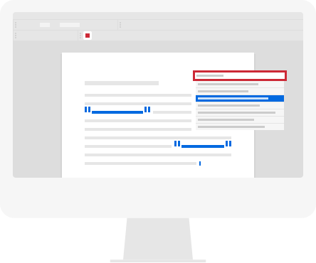
L’extension de traitement de texte pour Word ou LibreOffice
💻🖱 Démo en direct
Ressources
Le tutoriel de la BU de Rennes 2
La documentation de Zotero :
intégration avec les traitements de texte

Slide 20
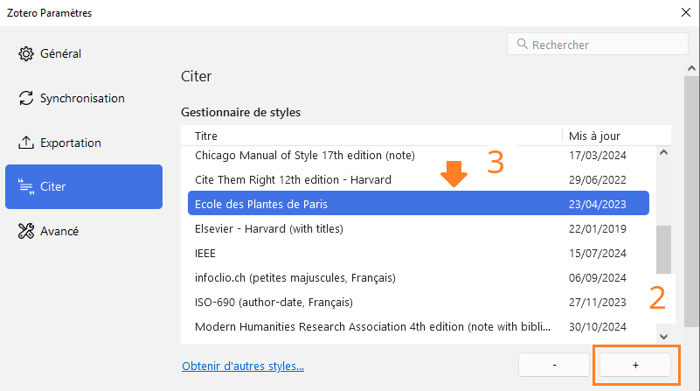
Le style bibliographique « Ecole des Plantes de Paris »
Il ne s’agit pas d’un style intégré aux autres styles Zotero, aussi la procédure d’installation diffère un peu.
En cliquant sur ce lien, Zotero devrait seulement vous demander si vous voulez installer le style → il faut dire oui ;).
Sinon, enregistrez sur votre ordinateur le fichier de style .csl associé au diaporama.
Dans le gestionnaire de styles, cliquez sur le bouton + pour installer ce fichier .
Le style apparaît dans la liste.

Slide 21
Merci pour votre attention
Des questions?
Contact : frederique.flamerie@pm.me

